Slide 1

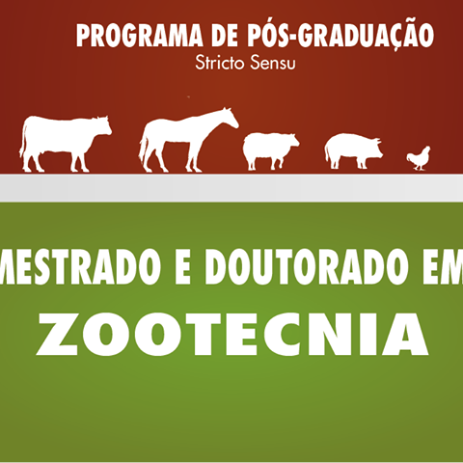
Metabolismo de aminoácidos
Prof. Dacley

Slide 2
Dacley Hertes Neu
Engenheiro de pesca (Unioeste 2008)
Sistemas de transposição para peixes
Mestrado em Recursos Pesqueiros e Engenharia de Pesca (Unioeste 2011)
Glicerol na nutrição de tilápias
Doutor em Produção Animal (UEM 2013)
Arginina e isoleucina para tilápias
Pós doutorado (Unioeste 2014)
Valina para tilápias

Slide 3
Professor Universidade Federal da Grande Dourados – UFGD (2014)
Engenharia de Aquicultura
Disciplinas: IMC, Animais aquáticos cultiváveis, Qualidade de água e Nutrição em aquicultura.
Zootecnia
Piscicultura
Mestrado em Zootecnia UFGD
Nutrição de peixes, Metabolismo de aminoácidos

Slide 4
E vocês, quem são?

Slide 5
Disciplina: Metabolismo de aminoácidos
Carga horária: 30 h.a.
Número de créditos: 02
Ementa: Metabolismo e exigência de aminoácidos das principais espécies de interesse Zootécnico. Conceito de proteína ideal. Fontes de aminoácidos sintéticos e sua utilização. Fatores que interferem no aproveitamento dos aminoácidos pelos animais.

Slide 6
Bibliografia básica:
ANDRIGUETTO, J.M. Nutricao animal. 2. ed. Sao Paulo, SP: Nobel, 1983. v.1;
BACILA, M. Bioquímica veterinária. 2. ed. São Paulo, SP: Robe Editorial, 2003. 583p.;
BERTECHINI, A.G. Nutrição de monogástricos. . Lavras: Ed. UFLA, 2006. 301p.;
CHAMPE, P.C.; FERRIER, D.R.; HARVEY, R.A. Bioquímica ilustrada. 3. ed. (Revista). Porto Alegre, RS: Artmed, 2007. 533p.;
COMMITEE ON NUTRIENT REQUIREMENTS OF FISH AND SHRIMP. Nutrient requirements of fish and shrimp. Washington: The National Academies Press, 2011. 376 p.;
DRYDEN, G.M. Animal nutrition science. Cambridge, MA: Cabi Head Office, 2008. 302p.;
LEE, C.S.; LIM, C.; GATLIN III, D.M.; Webster, C.D. Dietary nutrients, additives, and fish health. Honoken: Wiley-Balckwell, 2015. 355 p.;
MURRAY, R.K. Harper: bioquímica ilustrada. 26.ed. São Paulo: Atheneu, 2006. 692p.;
SAKOMURA, N.K.; ROSTAGNO, H.S. Métodos de pesquisa em nutrição de monogástricos. 2. ed. Jaboticabal, SP: Funep, 2016. 262 p.;
STRYER, L. Bioquímica. Rio de Janeiro, RJ: Reverte, 1979. 875p..
Outras!
www.libgen.io
E-mail para repassar!

Slide 7
Bibliografia complementar
BURRIN, D.G.; MERSMANN, H.J. Biology of metabolism in growing animals. Elsevier, 2005. 491p.
D'MELLO, J.P.F. Amino acids in animal nutrition. 2. ed. Oxon: Cabi Publishing, 2003. 515p.
FRACALOSSI, D.M.; CYRINO, J.E.P. Nutriaqua: nutrição e alimentação de espécies de interesse para a aquicultura brasileira. Florianópolis: Sociedade Brasileira de Aquicultura e Biologia Aquática, 2012. 375p.
FURUYA, W.M. Tabelas Brasileiras para nutrição de tilápias. Toledo: GFM, 2010. 100p.
KOZLOSKI, G.V. Bioquímica dos ruminantes. 2. ed. Santa Maria : Ed. UFSM, 2009. 214pp.
WU, G. Amino acids: biochemistry and nutrition. Boca Raton: CRC Press, 2013.482p.
Artigos científicos

Slide 8
Avaliação (sugestões)
Participação em aula +
Sugestão 1 – prova + seminário
Sugestão 2 - Seminário + revisão bibliográfica (como se fosse uma dissertação)

Slide 9
Conteúdo prova
Metabolismo proteínas;
Vias e catabolismo aminoácidos essenciais;
Vias e síntese aminoácidos não essenciais;
Exigência dos aminoácidos;
Proteína ideal

Slide 10
Conteúdo seminário e revisão bibliográfica
Catabolismo arginina; síntese de AANE e outros produtos provenientes da arginina; Atuação da arginina no organismo; locais alvos de ação; resultados de pesquisas científicas; Particularidades. Possibilidades de pesquisas.
Catabolismo fenilalanina; síntese de AANE e outros produtos provenientes da Phe; Atuação da Phe no organismo; locais alvos de ação; resultados de pesquisas científicas. Particularidades. Possibilidade de pesquisa.

Slide 11
Síntese Glutamina e catabolismo histidina; síntese de AANE e outros produtos provenientes da histidina e Glutamina; Atuação da histidina e da Glutamina no organismo; locais alvos de ação; resultados de pesquisas científicas. Particularidades. Possibilidades de pesquisas.
Catabolismo isoleucina, leucina e valina; síntese de AANE e outros produtos provenientes dos BCAAs; Atuação dos BCAAs no organismo; locais alvos de ação; resultados de pesquisas científicas. Particularidades. Possibilidades de pesquisa.

Slide 12
Catabolismo lisina; síntese de AANE e outros produtos provenientes da Lys; Atuação da Lys no organismo; locais alvos de ação; resultados de pesquisas científicas. Particularidades. Possibilidades de pesquisas.
Catabolismo Metionina; síntese de AANE e outros produtos provenientes da Met; Atuação da Met no organismo; locais alvos de ação; resultados de pesquisas científicas. Particularidades. Possibilidades de pesquisa.

Slide 13
Catabolismo Treonina; síntese de AANE e outros produtos provenientes da Thr; Atuação da Thr no organismo; locais alvos de ação; resultados de pesquisas científicas. Particularidades. Possibilidade de pesquisas.
Catabolismo triptofano; síntese de AANE e outros produtos provenientes da Trp; Atuação da Trp no organismo; locais alvos de ação; resultados de pesquisas científicas. Particularidades. Possibilidades de pesquisas.
1h30m a 2h de apresentação

Slide 14
Revisão
Escolher um assunto/tema a respeito de um aminoácido e trabalhar sobre esse conteúdo com o objetivo de publicação em alguma revista da área de Zootecnia/Recursos Pesqueiros.

Slide 15
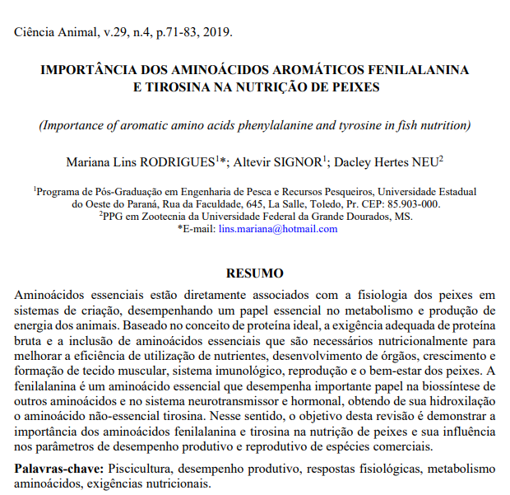

Slide 16
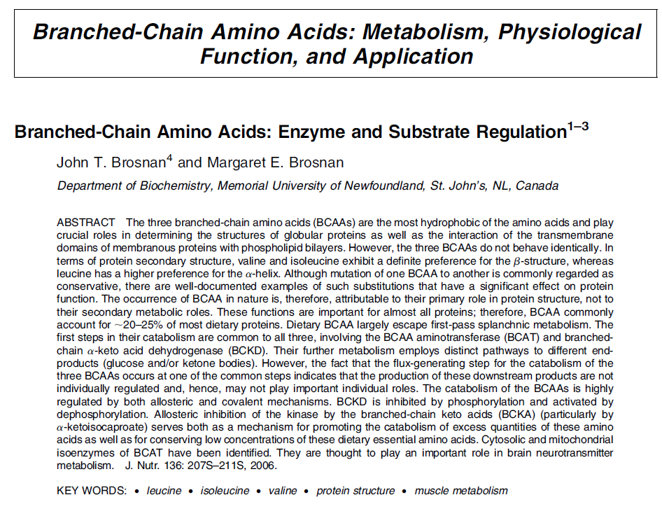

Slide 17
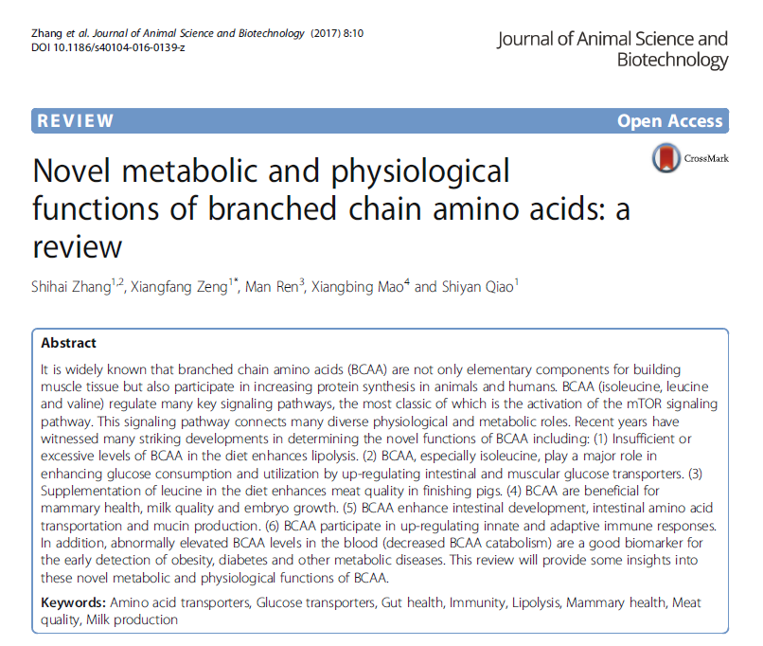

Slide 18
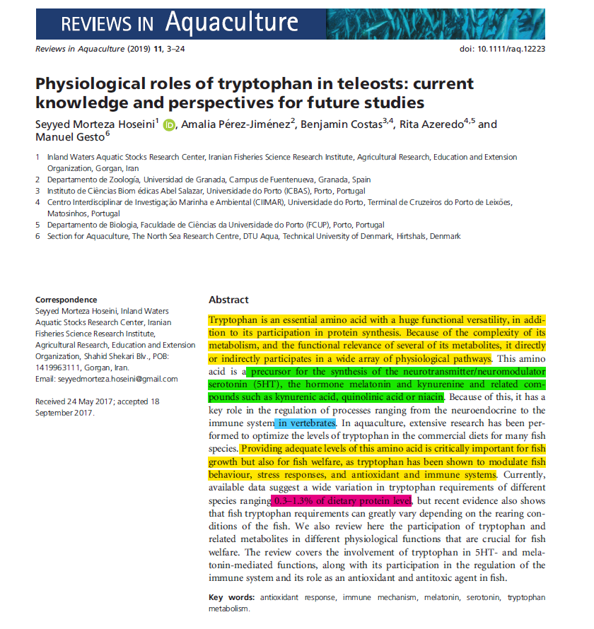

Slide 19
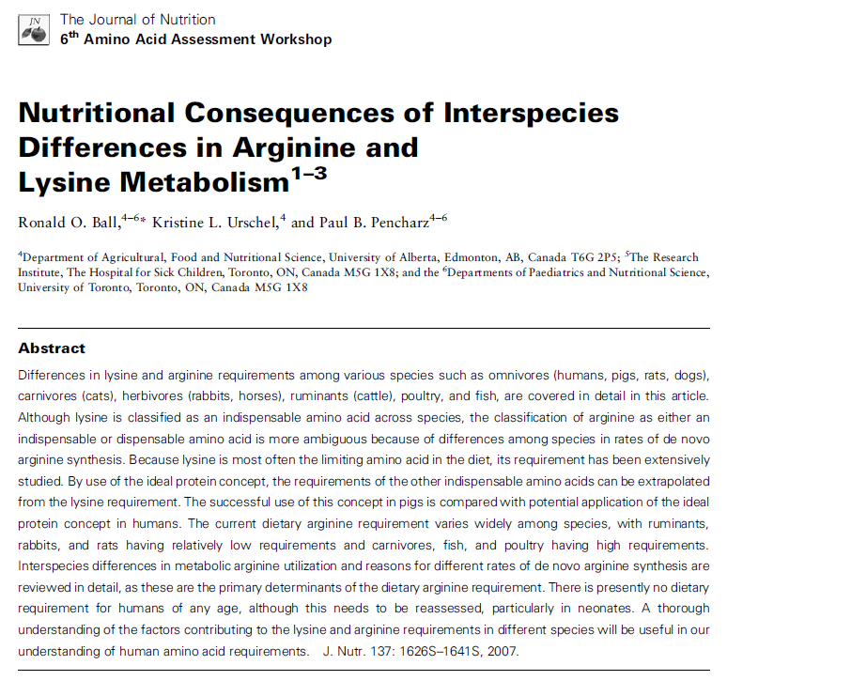

Slide 20
Cronograma de atividades
4 agosto – introdução ao conteúdo, questionário
11 e 18 de agosto – Aminoácidos, conceitos, aminoácidos essenciais e não essenciais. Síntese de aminoácidos não essenciais.
25 de agosto – Fontes de aminoácidos, conceito de proteína ideal, exigências de aminoácidos.
1 de setembro – Cálculos
Aminoácidos essenciais
8 de setembro – Seminários (Kelly e Vivian)
15 de setembro – Seminários (Bruna e Felipe)
22 de setembro – Seminários (Giovana e Jaqueline)
29 de setembro – (Jean e Larissa). Avaliação da disciplina.
02 de outubro – prazo máximo para entrega da revisão para avaliação
07 de outubro prazo máximo para lançamento de notas e conceitos no sistema

Slide 21
Vamos lá...
Aminoácidos – elementos mais versáteis na alimentação

Slide 22
Papel fisiológico dos AAs
Aminoácido | Metabólito ou ação direta | Funções principais
Aminoácidos | Proteínas | Componentes estruturais do corpo; crescimento, desenvolvimento e funcionamento celular; propriedades coloidais
 | Peptídeos | Hormônios, antibióticos, regulação metabólica e antioxidante
 | Amônia | Substrato para a enzima carbamoil fosfato sintetase II e glutamato desidrogenase; ligação dos aminoácidos e o metabolismo da glicose; regulação do equilíbrio ácido-base

Slide 23
Aminoácido | Metabólito ou ação direta | Funções principais
Alanina | diretamente | Inibição da piruvato quinase e autofagia hepática; gliconeogênese; transaminação; ciclo de glicose-alanina; metabolismo entre órgãos e transporte de carbono e N.
Β-alanina | diretamente | Componente da coenzima A e ácido pantotênico.
 | dipeptídeos | Carnosina (β-alanil-L-histidina), carcinina (β-alanil-histamina), anserina (β-alanil-1-metil-L-histidina) e balenina (β-alanil-3-metil-histidina) com efeito antioxidante ; melhoria da função do músculo esquelético e desempenho do exercício;

Slide 24
Aminoácido | Metabólito ou ação direta | Funções principais
Arginina | diretamente | Ativação de vias de sinalização mTOR e AMPK (envolvidas na síntese de massa muscular); antioxidante; regulação da secreção hormonal; Ativação alostérica de N-acetilglutamato sintase; detoxificação de amônia; regulação da expressão gênica; função imune; ativação da síntese de tetrahidrobiopterina; Reservatório de N; metilação de proteínas; eliminação (formação de citrulina) de proteínas
 | óxido nítrico | Molécula de sinalização; regulador da ingestão de alimentos, metabolismo dos nutrientes, tônus vascular, hemodinâmica, angiogênese, espermatogênese, embriogênese, fertilidade, função imune, secreção hormonal, cicatrização de feridas, neurotransmissão, crescimento tumoral, biogênese mitocondrial, metabolismo energético e função celular.
mTor = papel central no crescimento, proliferação e manutenção das células - SÍNTESE
AMPK = exerce papel homeostásico na célula.

Slide 25
Aminoácido | Metabólito ou ação direta | Funções principais
Arginina | Agmatina | Inibição de NOS, ornitina descarboxilase e monoamina oxidase; ligando para receptores α₂-adrenérgicos e imidazolina.
 | Ornitina | Desintoxicação de amônia; síntese de prolina, glutamato e poliaminas; integridade mitocondrial; cura de feridas; precursor para síntese de putrescina.
 | Metilarginina | Inibição competitiva de NOS

Slide 26
Aminoácido | Metabólito ou ação direta | Funções principais
Asparagina | diretamente | Metabolismo celular e fisiologia; regulação da expressão gênica e função imune; desintoxicação de amônia; função do sistema nervoso.
 | Acrilamida | Oxidante; citotoxicidade; mutação genética; baixa qualidade alimentar
Aspartato | diretamente | Síntese de purinas, pirimidinas, asparagina e arginina; transaminação; ciclo da ureia; ativação dos receptores NMDA; síntese de inositol e β-alanina
 | D-aspartato | Ativação dos receptores NMDA no cérebro

Slide 27
Aminoácido | Metabólito ou ação direta | Funções principais
Citrulina | diretamente | Antioxidante; síntese de arginina; osmorregulação; desintoxicação de amônia; reservatório de nitrogênio.
Cisteína | diretamente | Ligação de dissulfeto com proteínas; transporte de enxofre
 | Taurina | Antioxidante; regulação do estado redox celular; osmolaridade.
 | H₂S | Molécula de sinalização; regulação do metabolismo celular; matança de agentes patogênicos; vasodilatação; função neurológica.

Slide 28
Aminoácido | Metabólito ou ação direta | Funções principais
Glutamato | diretamente | Síntese de glutamina, citrulina e arginina; ligação entre o ciclo da ureia com o ciclo de Krebs; transaminação; assimilação de amônia; intensificador de sabor; ativação dos receptores NMDA; Síntese de N-acetilglutamato; combustível metabólico.
 | γ-Aminobutirato | Neurotransmissor inibitório ou excitatório, dependendo da idade, do tipo de receptor e da região do cérebro; regulação da excitabilidade neuronal em todo o sistema nervoso; modulação do tônus ​​muscular; inibição da resposta das células T e inflamação

Slide 29
Aminoácido | Metabólito ou ação direta | Funções principais
Glutamina | diretamente | Regulação de proteínas através da sinalização MTOR celular; regulação do volume celular, expressão gênica e função imune; maior combustível para células que proliferam rapidamente; inibição da apoptose (morte celular); síntese de purinas, pirimidinas, ornitina, citrulina, arginina, prolina e asparagina; reservatório de N; síntese de NAD (P)
 | Glutamato e aspartato | Neurotransmissores excitatórios; componentes do transporte de malato; metabolismo celular; desintoxicação de amônia; principais combustíveis para enterócitos; síntese de alanina.
 | Glucosamina-6-P | Síntese de amino açúcares e glicoproteínas; inibição da síntese de NO; antiinflamatório; angiogênese; crescimento e desenvolvimento celular; inibição do ciclo da pentose fosfato.
 | Amônia | Regulação renal do equilíbrio ácido-base; síntese de glutamato e carbamoil-fosfato

Slide 30
Aminoácido | Metabólito ou ação direta | Funções principais
Glicina | diretamente | Inibição do influxo de cálcio através da ativação de um canal com glicina na membrana celular; síntese de purina e serina; síntese de porfirinas e heme; neurotransmissor inibitório no sistema nervoso central; coagonista com glutamato para receptores NMDA; antioxidante; antiinflamatório; metabolismo de uma unidade de carbono; conjugação com ácidos biliares
 | Heme | Hemoproteínas (por exemplo, hemoglobina, mioglobina, catalase e citocromo c); produção de monóxido de carbono (uma molécula de sinalização); Armazenamento de ferro no corpo.
 | Bilirrubina | Ligante natural do receptor de hidrocarboneto de arila (derivado de um anel aromático) no citoplasma

Slide 31
Aminoácido | Metabólito ou ação direta | Funções principais
Histidina | diretamente | Metilação de proteínas; estrutura e função da hemoglobina; dipeptídeos antioxidativos; metabolismo de uma unidade de carbono
 | histamina | Reação alérgica; vasodilatador; ativação da secreção central de acetilcolina; estimulação de secreções pelo trato gastrointestinal
 | acetato de imidazol | Ações analgésica e narcótica
 | Urocanato | Modulação de resposta imune na pele; proteção da pele contra radiação ultravioleta.

Slide 32
Aminoácido | Metabólito ou ação direta | Funções principais
Isoleucina | diretamente | Síntese de glutamina e alanina; balanço entre BCAAs
Leucina | diretamente | Regulação da rotatividade protéica através da sinalização MTOR celular e expressão gênica; ativador da glutamato desidrogenase; balanço de BCAAs; intensificador de sabor
 | Glutamina e alanina | Muitas funções metabólicas
 | HMB (β-hidroxi-β-metilbutirato) | Regulação de respostas imunes

Slide 33
Aminoácido | Metabólito ou ação direta | Funções principais
Lisina | diretamente | Regulação da síntese de óxido nítrico; atividade antiviral (tratamento de herpes); metilação de proteínas (por exemplo, trimetil lisina), acetilação, ubiquitinação e glicosilação ligada a Oxigênio
 | Hidroxi lisina | Estrutura do colágeno

Slide 34
Aminoácido | Metabólito ou ação direta | Funções principais
Metionina | homocisteína | Oxidante; Fator de risco independente para doenças cardiovasculares; inibição da síntese de óxido nítrico
 | betaína | Metilação da homocisteína até metionina; metabolismo de uma unidade de carbono;
 | cisteína | Metabolismo e nutrição celular
 | SAM (S-adenosilmetionina) | Metilação de proteínas e DNA; síntese de creatina, epinefrina e poliamina; regulação da expressão gênica; metabolismo de uma unidade de carbono
 | Taurina | Antioxidante; osmoregulação; desenvolvimento de órgãos; funções vasculares, musculares, cardíacas e na retina; antiinflamatório; conjugação com ácidos biliares.
 | Fosfolipídeos | Síntese de lecitina; sinalização celular de fosfatidilcolina

Slide 35
Aminoácido | Metabólito ou ação direta | Funções principais
Fenilalanina | diretamente | Ativação da síntese de tetrahidrobiopterina (um cofator para NOS); síntese de tirosina e fenilacetilglutamina; desenvolvimento e função neurológica
Prolina | diretamente | Estrutura e função do colágeno; função neurológica; osmoprotetor; ativação da mTOR; sensor do estado da energia celular; antioxidante; regulador da diferenciação de células (incluindo células estaminais embrionárias – células tronco)
 | H₂O₂ (Peróxido de hidrogênio) | Matar patógenos; integridade intestinal; molécula de sinalização; um oxidante necessário para a imunidade inata.
 | P5C | Estado redox celular; síntese de DNA; proliferação de linfócitos; síntese de arginina, citrulina, ornitina e poliaminas; expressão gênica; resposta ao estresse.
 | Hidroxiprolina | Estrutura e função do colágeno; síntese de glicina

Slide 36
Aminoácido | Metabólito ou ação direta | Funções principais
Serina | diretamente | Metabolismo de uma unidade de carbono; síntese de cisteína, purina, pirimidina, ceramida e fosfatidilserina; síntese de triptofano em bactérias; gliconeogênese (particularmente em ruminantes); fosforilação de proteínas.
 | glicina | Muitas funções metabólicas e regulatórias.
 | D-serina | Ativação dos receptores NMDA no cérebro.
Teanina | diretamente | Um aminoácido (análogo de glutamina) presente em folhas de chá; antioxidante; aumento das concentrações de γ-aminobutirato, dopamina e serotonina no cérebro; efeito neuroprotetor.
Treonina | diretamente | Síntese da proteína da mucina necessária para manter a integridade e a função intestinal; função imune; fosforilação de proteínas e glicosilação ligada a Oxigênio; síntese de glicina.

Slide 37
Aminoácido | Metabólito ou ação direta | Funções principais
Triptofano | serotonina | Neurotransmissor; inibindo a produção de citocinas inflamatórias e superóxido; regulação da ingestão de alimentos.
 | N-acetilserotonina | Inibidor da síntese de tetrahidrobiopterina; antioxidante; inibição da produção de citocinas inflamatórias e superóxido.
 | melatonina | Antioxidante; inibição da produção de citocinas inflamatórias e superóxido; ritmos circadianos.
 | Ácido antranílico | Inibidor da produção de citocinas pró-inflamatórias; prevenção de neuroinflamação; melhorando a função imunológica.
 | Niacina | Um componente de NAD e NADP, coenzimas para muitas reações de oxirredução; modificações pós translacionais de proteínas, incluindo poli (ADP-ribose) polimerase.
 | Indoles | Ligante natural do receptor de hidrocarboneto de arila no citoplasma; regulação das respostas imunes.

Slide 38
Aminoácido | Metabólito ou ação direta | Funções principais
Tirosina | diretamente | Fosforilação, nitrogenação e sulfatação de proteínas.
 | dopamina | Neurotransmissor; regulador de respostas imune.
 | epinefrina e norepinefrina | Neurotransmissores; metabolismo celular.
 | melanina | Antioxidante; inibição da produção de citocinas inflamatórias e superóxido; imunidade; homeostase de energia; atividade sexual; resposta ao estresse; pigmentação da pele e do cabelo
 | T3 e T4 | Regulação da energia e metabolismo proteico, bem como crescimento e desenvolvimento

Slide 39
Aminoácido | Metabólito ou ação direta | Funções principais
Valina | diretamente | Síntese de glutamina e alanina; balanço entre os BCAAs.
Arginina e metionina | poliaminas | Expressão genética; síntese de DNA e proteínas; função de canal iônico; apoptose; transdução de sinal; antioxidantes; função celular; proliferação e diferenciação celular.
Arginina, metionina e glicina | creatina | Antioxidante; antiviral; antitumoral; metabolismo energético no coração, músculo esquelético e cérebro; desenvolvimento e função neurológica e muscular.
Cistina, glutamato e glicina | glutationa | Eliminador de radicais livres; antioxidante; metabolismo celular; transdução de sinal; expressão genética; apoptose; resposta imune
Glutamina, aspartato e glicina | Ácidos núcleicos

Slide 40
Aminoácido | Metabólito ou ação direta | Funções principais
Glutamina, aspartato e glicina | Ácidos núcleicos | Codificação de informações genéticas; expressão genética; ciclo e função celular; síntese de ácido úrico e proteínas; proliferação de linfócitos; facilitação da cicatrização de feridas.
 | Ácido úrico | Antioxidante; o principal produto final da oxidação de aminoácidos em espécies de aves.
Lisina e metionina | carnitina | Transporte de ácidos graxos de cadeia longa até a mitocôndria para oxidação; antioxidante; armazena energia como acilcarnitina.
Serina e metionina | colina | Um componente da acetilcolina (um neurotransmissor) e fosfatidilcolina (um lipídio estrutural na membrana); precursor para a síntese de betaína (um doador de grupo metil no metabolismo carbono), sarcosina e glicina.

Slide 41
Funções importantes dos Aas e seus metabólitos
Consumo de alimentos, bem como absorção de nutrientes e metabolismo (por exemplo, transporte de nutrientes, turnover de proteínas, síntese e oxidação de gordura, síntese e oxidação de glicose, síntese e oxidação de aminoácidos, síntese de ureia e ácido úrico para desintoxicação de amônia e eficiência na utilização de alimentos).
Sinalização celular através de via mTOR, cAMP e cGMP, bem como a geração de NO, CO e H₂S.
Síntese e secreção de hormônios (por exemplo, insulina, glucagon, hormônio do crescimento, prolactina, e epinefrina).
Regulação da função das células endoteliais, fluxo sanguíneo e circulação linfática.
Função imunológica e saúde (por exemplo, proliferação de células T e maturação de células B, produção de anticorpos por células B, morte de agentes patogênicos, obesidade, diabetes e síndrome metabólica).
Reprodução e lactação (por exemplo, espermatogênese, fertilidade masculina, ovulação, esteroidogênese ovariana, implantação e sobrevivência embrionária, angiogênese e crescimento placentário, crescimento e desenvolvimento fetal e lactogênese).
Balanço ácido-base, neurotransmissão, osmolaridade extracelular e intracelular, defesa antioxidante e homeostase do corpo inteiro.
Sobrevivência, crescimento e desenvolvimento pós-natal, bem como regeneração e remodelação de tecidos.

Slide 42
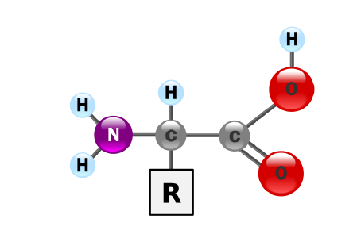
Introdução
O Que são aminoácidos?
molécula orgânica que contém um grupo amina e um grupo carboxila. Alguns aminoácidos podem conter enxofre.

Slide 43
Descoberta dos aminoácidos
No século 19 → químicos europeus;
1806 → descoberta da Asparagina (L. N. Vauquelin e P. J. Robiquet);
1820 → Glicina foi o primeiro aminoácido isolado da proteína (gelatina) por hidrólise em ácido sulfúrico (H. Braconnot);
1898 → Surge o termo “amino acid”;
1925 → descoberta da Treonina (última adição na lista dos 20 aminoácidos para a síntese de proteína);
1950 → 200 aminoácidos naturais já haviam sido caracterizados.

Slide 44
Nomenclatura
Os nomes dos aminoácidos são derivados de:
A história ou descoberta;
Características, incluindo a aparência (arginina e leucina), sabor (glicina), e estrutura química (hidroxi prolina, isoleucina, lisina, metionina, prolina e treonina);
Fontes de isolação (asparagina, citrulina, cisteína, glutamato, serina, triptofano, tirosina e valina)
Precursores para a síntese química (alanina e fenilalanina)

Slide 45
A forma mais importante dos aminoácidos, os α-aminoácidos, que formam as proteínas, tem, geralmente, como estrutura, um carbono central (carbono alfa ao qual se ligam quatro grupos: o grupo amina (NH₂), grupo carboxílico (COOH), hidrogênio e um substituinte característico de cada aminoácido (grupo R)).

Slide 46
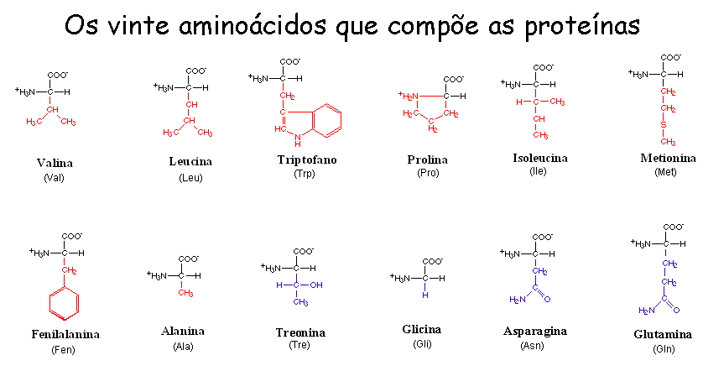
Cadeias laterais (grupo R)

Slide 47
Como são feitos os aminoácidos?
Na fabricação comercial existem três processos:
1) extração de AAs a partir de hidrolisados de proteínas
L-cisteína, L-cistina, L-leucina, L-asparagina e L-tirosina

Slide 48
2) Síntese química
A produção de D e L-alanina, D e L-metionina e D e L-triptofano sempre envolvem a síntese química

Slide 49
3) produção microbiológica (envolve 3 tipos)
A) fermentação direta de aminoácidos utilizando diferentes fontes de carbono (glicose – principal, frutose, melaço, etc.);
B) biossíntese
Exemplo glicocola que pode ser convertida em L-serina
c) Utilização de enzimas ou células imobilizadas (cepas) e uso de reatores.

Slide 50
Microorganismos utilizados na produção de aminoácidos
Aminoácido | Cepa utilizada | Rendimento (g/L) | Fonte de carbono
D e L-alanina | Microbacterium ammoniaphilum | 60 | Glicose
Ácido glutâmico | Corynebacterium glutamicum Brevibacterium flavum Aerobacter paraffineus | 100 98 82 | Glicose Acetato N-alcanos
L-lisina | B. Lactofermentum B. flavum | 70 75 | Glicose Acetato
L-metionina | C. glutamicum | 2 | Glicose
L-triptofano | E. coli | 23,5 | Glicose
Por isso, mais comum é metionina sintética.
Demais aminoácidos: industriais ou cristalinos
Notes:
C

Slide 51
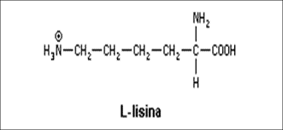
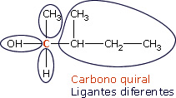
Configuração dos AAs
Quase todos os compostos biológicos com centro quiral (unido à 4 grupos diferentes) ocorrem naturalmente em apenas uma forma estereoisomérica, D ou L.

Slide 52
A letra L significa levógiro (levorrotatório)
A letra D significa dextrógiro (destrorrotatório)
Na prática significa que a molécula L pode desviar a luz para a direita;
E a molécula D pode desviar a luz para a esquerda

Slide 53
Os Aminoácidos podem existir como D ou L-estereoisômeros, ou uma mistura dos dois (Metionina).
Na natureza os aminoácidos são sempre encontrados na forma L-AA, que é, com poucas exceções, a forma biológica mais ativa.
D-AA ocorrem em pequenas quantidades em certas moléculas sintetizadas por invertebrados e algumas bactérias.

Slide 54

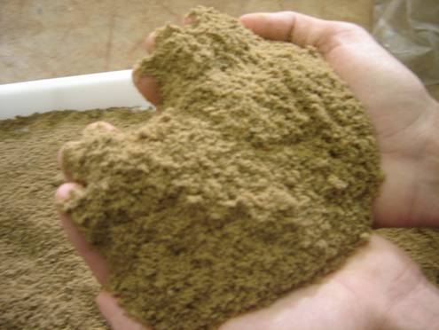
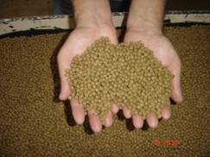
Origem aminoácidos
Proteínas

Slide 55
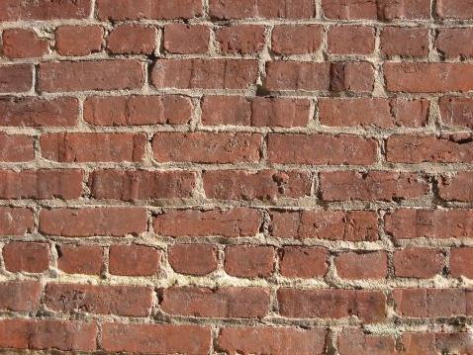
Os peixes consomem proteínas para obter os aminoácidos. Os aminoácidos são os componentes estruturais das proteínas.
Val
Lys
Arg
Phe
Molécula de Proteína
Met
Leu
His
Trp
Thr
Ile

Slide 56
Fontes de proteína
As proteínas não são idênticas em seus valores nutricionais. O valor nutricional de uma fonte de proteína é função da digestibilidade e da composição em aminoácidos.
 | Fonte proteína
Aminoácido | Farelo Soja | Farinha Peixe
Arginina | 3,36 | 3,42
Histidina | 1,17 | 1,15
Fenilalanina | 2,23 | 2,20
Leucina | 3,67 | 3,79
Lisina | 3,10 | 4,04
Isoleucina | 2,18 | 2,24
Metionina | 0,50 | 1,40
Treonina | 1,66 | 2,17
Triptofano | 0,53 | 0,27
Valina | 2,24 | 2,87

Slide 57
Classificação nutricional dos aminoácidos
Aminoácidos Essenciais
O organismo não consegue sintetizar em quantidade e velocidade suficiente para atender às suas necessidades
Incluído nas dietas!

Slide 58
Aminoácidos não essenciais
Organismo consegue produzir por reações internas e não é necessário incluir na dieta!

Slide 59
Aminoácidos condicionalmente essenciais
Em algum momento da vida os animais precisarão de maiores quantidades em velocidade que o organismo não conseguirá atender a exigência).
Arginina – leitões
Glutamina – suíno e aves de corte

Slide 60
Aminoácidos essenciais para peixes e aves
Aminoácidos essenciais | Aminoácidos não essenciais
Arginina (Arg) | Ácido aspártico (Asp)/aspartato
Fenilalanina (Phe) | Ácido glutâmico (Glu)/glutamato
Histidina (His) | Alanina (Ala)
Isoleucina (Ile) | Asparagina (Asn)
Leucina (Leu) | Cistina (Cys)
Lisina (Lys) | Glicina (Gly)
Metionina (Met) | Glutamina (Gln)
Treonina (Thr) | Prolina (Pro)
Triptofano (Trp) | Serina (Ser)
Valina (Val) | Tirosina (Tyr)
20 aminoácidos “construtores” – síntese de proteínas

Slide 61
Visão geral do metabolismo do nitrogênio
Ao contrário de gorduras e carboidratos, os aminoácidos não são armazenados no organismo.
Portando, os aminoácidos devem ser fornecidos pela dieta, sintetizados de novo ou produzidos pela degradação da proteína corporal.
Quaisquer aminoácidos em excesso, em relação a necessidade do organismo, são rapidamente degradados.

Slide 62
A primeira fase do catabolismo envolve a remoção do grupo α-amino, formando amônia e os α-cetoácidos (esqueletos de carbono).
Parte da amônia livre é excretada na urina, mas a maior parte é utilizada na síntese de ureia (animais amoniotélicos e uricotélicos, são exceção).
Os esqueletos de carbono são convertidos em intermediários comuns das vias metabólicas produtoras de energia.

Slide 63
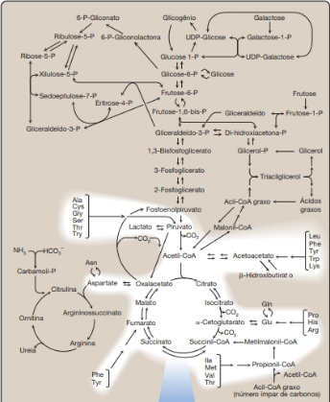
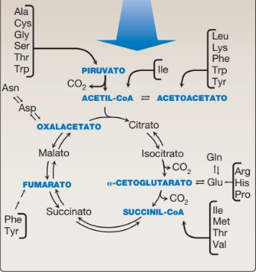
Metabolismo dos aminoácidos, mostrado como parte das vias essenciais do metabolismo energético.

Slide 64
Digestão, absorção e metabolismo de proteínas

Slide 65
A digestão de proteínas da dieta e a absorção de seus produtos da hidrólise (pequenos peptídeos e AA livres) são os dois primeiros passos para sua utilização por seres humanos e outros animais.
A digestão inicia-se no estômago com a secreção de HCl e a pró-enzima pepsinogênio
Ptialina – Amilase salivar

Slide 66
Digestão
A digestão é definida como a desintegração química dos alimentos no trato digestivo em moléculas menores, adequadas para a assimilação pelo animal. O termo "digestibilidade do AA" refere-se à hidrólise da proteína da dieta em pequenos peptídeos e AA livre no lúmen do intestino delgado.
Esse processo requer as proteases e peptidases no lúmen do trato gastro intestinal.
Além disso, os processos de digestão de proteínas e seus produtos diferem acentuadamente entre espécies não ruminantes (incluindo seres humanos, cães, gatos, ratos, suínos, cavalos e galinhas), que possuem um estômago (estrutura glandular) e espécies de ruminantes (por exemplo, gado, veados, cabras e ovelhas), que têm um sistema digestivo mais complexo. Nos ruminantes, o estômago glandular (ou seja, abomaso) é precedido por três órgãos (rúmen, retículo e omaso) que suportam digestão e fermentação extensas de proteínas e AA por microorganismos anaeróbicos, bem como metabolismo e propagação microbiana.

Slide 67
Monogástricos
Em monogástricos, a digestão das proteínas inicia no estômago (pH 2-3), onde a proteína é desnaturada pelo ácido clorídrico, seguido pela digestão com proteases (pepsinas A, B e C e renina).
Os produtos da hidrólise de proteínas por pepsinas, (peptídeos grandes), entram no lúmen do intestino delgado para serem hidrolisados ​​por proteases específicas (incluindo tripsina, quimotripsina, elastase, carboxipeptidases e aminopeptidases) em meio alcalino (própria dos sais biliares, suco pancreático e secreções duodenais).

Slide 68
Essas enzimas geram pequenos peptídeos e quantidades consideráveis ​​de AA livre. Os oligopéptidos compostos por mais de três resíduos de AA são posteriormente hidrolisados ​​extracelularmente por peptidases (localizadas principalmente na borda em escova dos enterócitos e, em menor grau, no lúmen intestinal) para formar tripeptídeos, dipeptídeos e AA livre.

Slide 69
As proteínas são grandes demais para serem absorvidas pelo intestino.
Exceção é o caso dos recém nascidos, que podem absorver anticorpos maternos presentes no leite, quando amamentados.
Por isso devem ser hidrolisadas

Slide 70
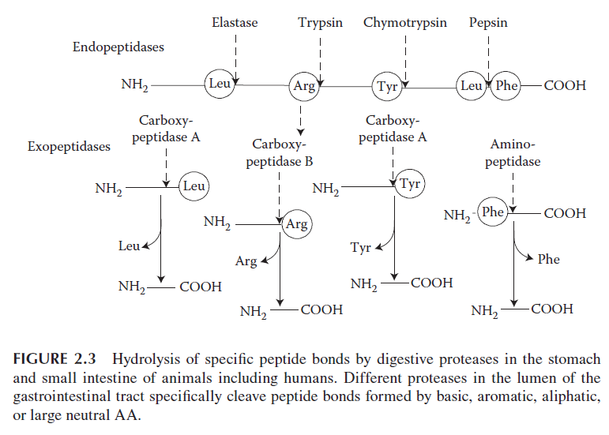
Ação das enzimas
Fonte: Wu (2013)

Slide 71
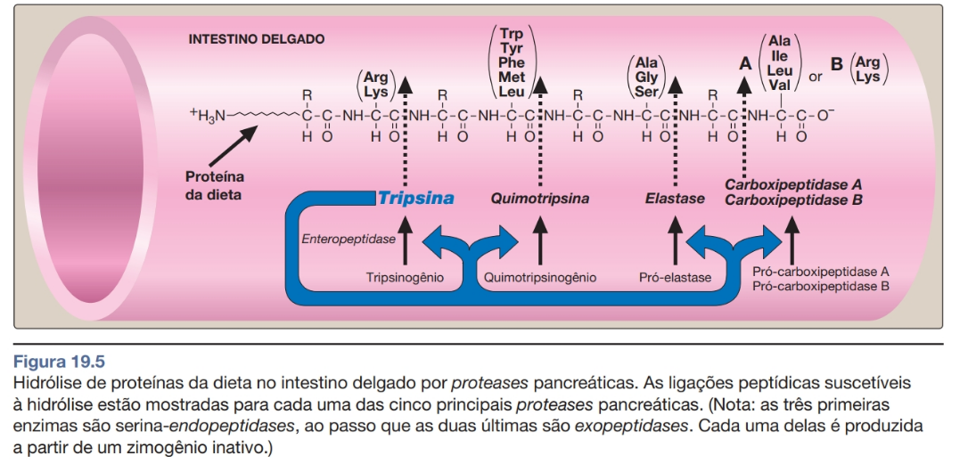

Slide 72
Enzimas envolvidas na degradação proteica
Enzima | Local secreção | Local ação | Substrato | Produto
Pepsina | Estômago | Estômago | Proteína | Peptídeos
Tripsina | Pâncreas | Intestino | Proteína/peptídeos | Peptídeos
Quimiotripsina | Pâncreas | Intestino | Proteína/peptídeos | Peptídeos
Carboxipeptidase | Pâncreas | Intestino | Proteína/peptídeos | Aas e peptídeos
Aminopeptidase | Intestino | Intestino | Proteína/peptídeos | Aas e peptídeos
Di e tripeptidase | Intestino | Intestino | Di e tri peptídeos | Aas
Secreção = produção e descarga de substâncias específicas no meio externo por células de um organismo.

Slide 73
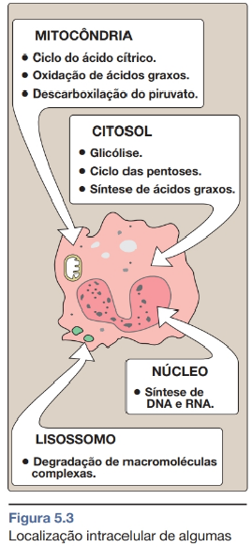
Lembrando....
Vias bioquímicas importantes

Slide 74
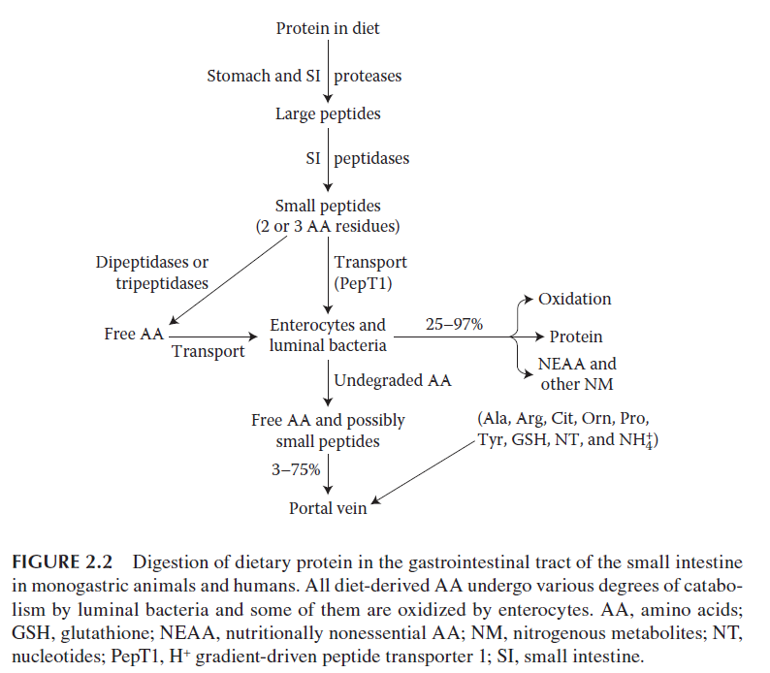
Proteína da dieta
Estômago e intestino
Peptídeos grandes
Intestino
Peptídeos pequenos resíduos de 2 ou 3 AAs
Dipeptidases ou tripepdidases
Transporte (PepT1)
Oxidação
AAs livres
Enterócitos e bactérias do lúmen
Proteína
Transporte
AANE e outros compostos N
AAs não degradados
AAs livres e possivelmente pequenos peptídeos
Circulação
Figura 2.2. Digestão de proteínas alimentares no trato gastrointestinal de animais monogástricos e humanos. Todos os AAs derivados da dieta sofrem vários graus de catabolismo por bactérias e alguns deles são oxidados nos enterócitos. AA = aminoácidos; GSH = glutationa; NEAA = AA não essenciais; NT = nucleotídeos; PepT1 = gradiente de H⁺ em direção do transportador de peptídeos 1. (Wu, 2013; pág. 36)

Slide 75
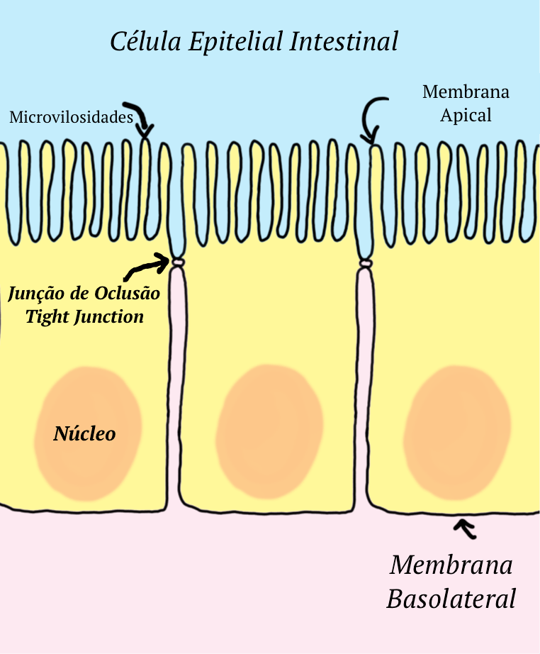
Absorção
A absorção refere-se ao movimento dos produtos da digestão do lúmen intestinal para a mucosa intestinal. Posteriormente, alguns produtos da digestão das proteínas são extensivamente metabolizados pela mucosa, enquanto outros são facilmente transferidos para o sistema vascular para utilização pelo organismo.
O enterócito contém membranas apicais (voltadas para o lúmen) e basolaterais (voltadas para o sangue). Há espaço lateral entre os enterócitos. A membrana apical dos enterócitos formam microvilos. Uma vantagem desses microvilos é aumentar a área de absorção.
Fonte: medicinaintegrada.com

Slide 76
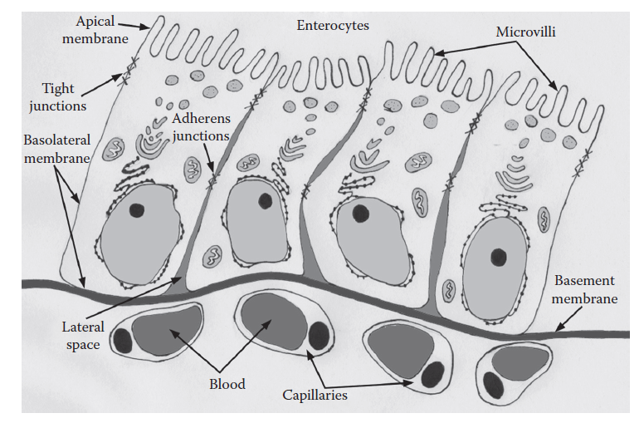
3 rotas de absorção
A) Os nutrientes podem passar completamente através dos enterócitos através de transportadores, entrando na membrana apical e saindo através da membrana basolateral (absorção transcelular).
Fonte: Wu (2013)

Slide 77
B) Os nutrientes podem se mover através das junções estreitas diretamente nos espaços laterais (absorção paracelular).
Fonte: Wu (2013)

Slide 78
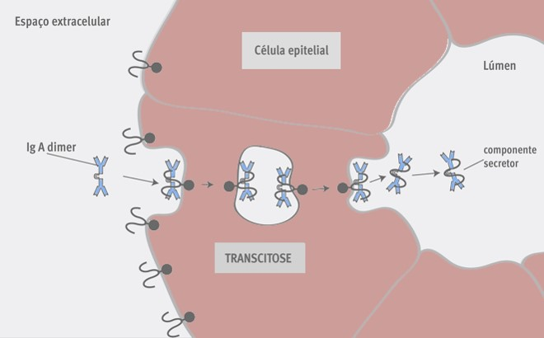
C) Macromoléculas intactas (por exemplo, proteínas) podem ser absorvidas pelas células epiteliais do intestino delgado por meio da transcitose mediada por um receptor (transporte vesicular de um lado da célula para o outro dentro de um transportador ligado à membrana) e depois exportadas através a membrana lateral.
Exemplo: absorção de proteínas que resistem à degradação das proteases no trato digestivo,
(imunoglobulina G - IgG) por meio do transporte ligante mediado pelo receptor Fc neonatal em mamíferos antes do "fechamento do intestino" (por exemplo, dentro de 48 horas após o nascimento em suínos).
Fonte: Estácio web aula

Slide 79
Os principais mecanismos para a absorção intestinal de AA incluem os sistemas dependentes de Na⁺ e independentes de Na⁺.
Os dipeptidos e tripeptidos são absorvidos intactos nos enterócitos do intestino delgado através de transportadores de peptidos orientados pelo gradiente de H⁺ (principalmente PepT1).
Uma vez dentro dos enterócitos, os peptídeos são hidrolisados ​​pelas peptidases para formar AA livres.
Uma vez que quantidades substanciais de AA da dieta são catabolizadas pelo intestino delgado na primeira passagem, apenas uma parte delas (variando de 3% a 74% dependendo do AA individual) entra na circulação porta para utilização por tecidos extra-intestinais.

Slide 80
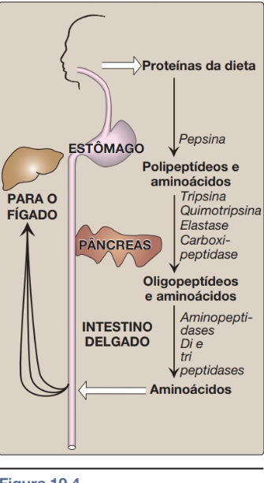
Resumindo...

Slide 81
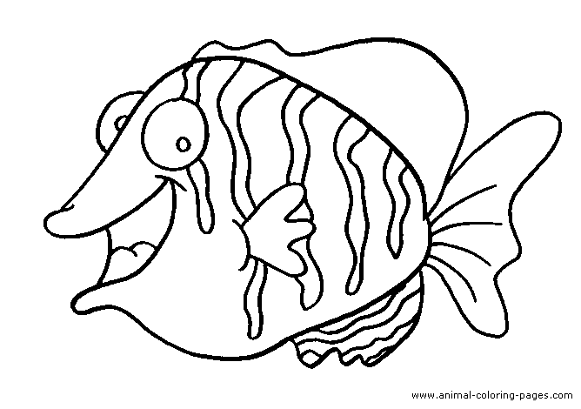

Digestão e absorção
Os processos digestivos em peixes têm início na boca e na cavidade faringeana, a partir da apreensão do alimento.

Slide 82
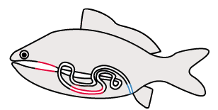
Digestão e absorção
Alimento
Estômago não funcional
peixes que não possuem estômago funcional, o intestino anterior transporta o bolo alimentar diretamente para o intestino e, aparentemente secreta muco, mas não componentes digestivos (Grosell et al., 2011).

Slide 83
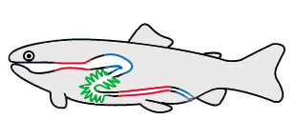
Digestão e absorção
Degradação física e enzimática;
Secreção de HCl e pepsinogênio
Estômago funcional
Nos peixes que possuem estômago, o mesmo é responsável pelo armazenamento e degradação física e enzimática inicial da dieta, pois há secreção dos componentes digestivos (Grosell et al., 2011).

Slide 84
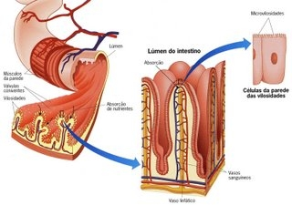
Digestão e absorção
Aas livres e peptídeos menores
As proteínas e peptídeos que chegam ao intestino, com ou sem um prévio processamento no estômago, são diluídos e dissolvidos nas secreções alcalinas do fígado, pâncreas e/ou parede do intestino.

Slide 85
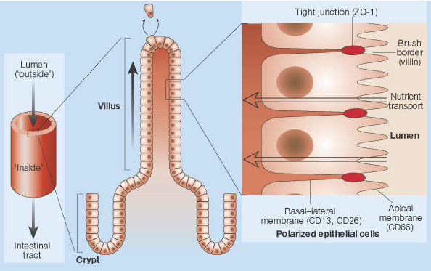
Digestão e absorção
A etapa final da hidrólise peptídica tem lugar na membrana da borda em escova dos enterócitos por aminopeptidases ou por peptidases intracelulares, seguindo o peptídeo de transporte através da membrana.

Slide 86
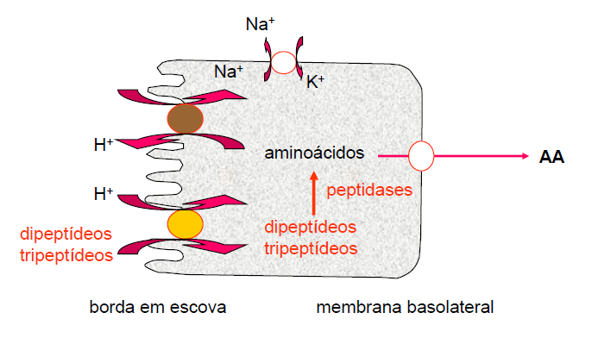
Digestão e absorção
Corrente sangúinea
A absorção de nutrientes solubilizados e moléculas menores que foram formados durante a digestão, são posteriormente transportados ou absorvidos através da membrana apical dos enterócitos, e posteriormente esses nutrientes entram no aparelho circulatório
A partir de aminoácidos, a absorção no intestino delgado pode ocorrer por transporte passivo ou ativo. O sistema de transporte de dipeptídeos é menos caracterizado. Porém, o transporte de peptídios com transportadores de alta ou baixa capacidade de H⁺ tem sido demonstrado para diversos peixes.

Slide 87
Relações anatômicas dos enterócitos (células epiteliais absorventes) com “tight junctions” (junções estreitas) no intestino delgado. Cada enterócito possui membrana apical e membrana basolateral. Antes do fechamento do intestino, as macromoléculas podem passar o enterócito pelas junções estreitas. Os AA são absorvidos no enterócito pelos transportadores de AA.
Fonte: Wu (2013).

Slide 88
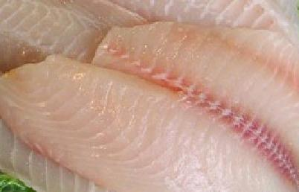
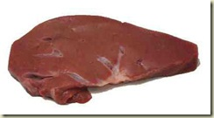
Corrente sanguínea
Metabolismo
Órgãos alvo
Demais aminoácidos
BCAAs

Slide 89
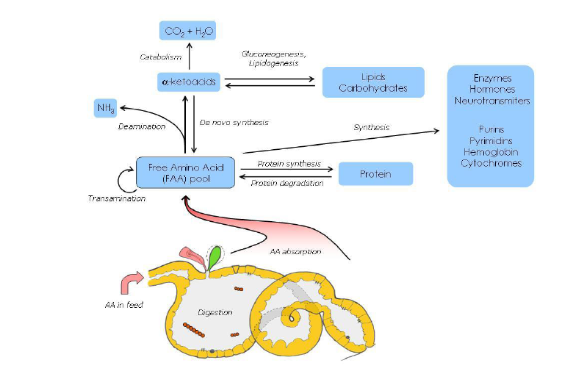
Metabolismo
conversão em glicose ou lipídios
Gliconeogênese
Lipidogênese
Outros compostos liberados para a produção de energia
Os aminoácidos não são armazenados no corpo e o excesso é rapidamente desaminado.
O “pool” de aminoácidos serve para os dois processos, catabólicos e anabólicos.

Slide 90
Metabolismo
Os aminoácidos livres possuem três possíveis origens: (a) absorção intestinal de produtos da hidrólise das proteínas alimentares; (b) síntese de novo e interconversões; e (c) hidrólise de proteínas corporais.
B
C
A

Slide 91
Metabolismo
(a) direção anabólica, que fornece a biossíntese de novas proteínas, podem ser funcionais, como hormônios e enzimas, estruturais, como na formação de novos tecidos (crescimento), ou na substituição de outros tecidos.
Os aminoácidos livres são distribuídos e carregados através da corrente sanguínea e podem sofrer metabolismo em duas direções:
(b) a direção catabólica, que após a desaminação da molécula de proteína produz esqueleto de carbono que irá ser utilizado para energia ou lipogênese.

Slide 92
Metabolismo
O metabolismo proteico ocorre em muitos órgãos do corpo. Além da mucosa, o fígado, principal local das reações metabólicas, e o músculo apresentam papel importante nas vias catabólicas dos aminoácidos. A maioria das proteínas plasmáticas também é sintetizada no fígado (Hepher, 1988).

Slide 93
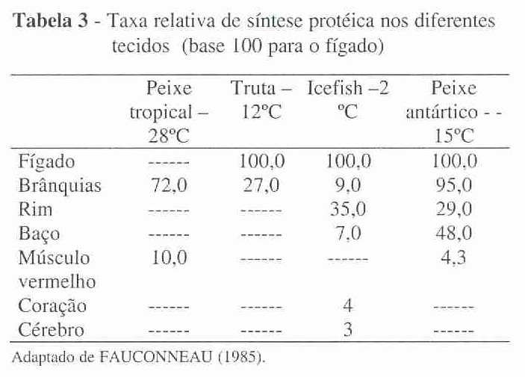
Metabolismo

Slide 94
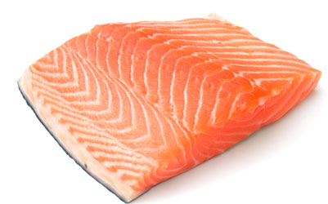
Curiosidade... metabolismo
- células satélites
arginina
Via mTOR
etc.
de 50 a 70% da síntese protéica são retidos no músculo branco dos peixes, enquanto que 25 a 40% ficam retidos no músculo de mamíferos. Isso é explicado devido o crescimento muscular dos peixes ocorrer por hiperplasia (recrutamento contínuo das fibras do músculo) e hipertrofia em conjunto, e não somente por hipertrofia.

Slide 95
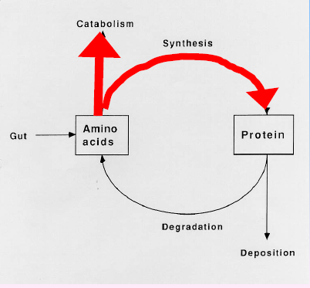
Anabolismo x catabolismo
Reações ocorrem ao mesmo tempo.
Qual o interesse para um animal de corte?
Qual o interesse para um animal de companhia?

Slide 96
Síntese dos aminoácidos
Como visto anteriormente, os aminoácidos são considerados essenciais e não essenciais.
Portanto, só irá ocorrer síntese de aminoácidos não essenciais no organismo.
Algumas considerações...

Slide 97
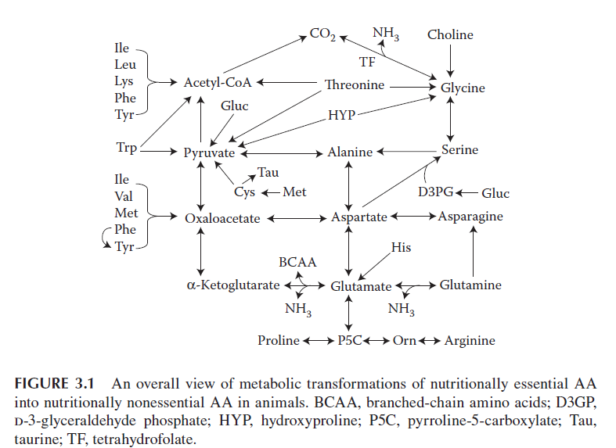
Uma quantidade excessiva de aminoácidos essenciais irá render uma boa quantidade de aminoácidos não essenciais.
Visão geral das transformações metabólicas dos aminoácidos essenciais até aminoácidos não essenciais. BCAA = aminoácidos de cadeia ramificada; D#GP = gliceraldeído 3 fosfato; HYP = hidroxiprolina; P5C = pirrolina-5-carboxilato; Tau = Taurina; TF = tetrahidrofolato.

Slide 98
Mas porque alguns aminoácidos são condicionalmente essenciais?
A maioria dos mamíferos, incluindo bovinos, cães, humanos, suínos, ratos e ovelhas, podem sintetizar 11 aminoácidos proteicos (alanina, arginina, aspartato, asparagina, cisteína, glutamato, glutamina, glicina, prolina, serina e tirosina) e aminoácidos não proteicos (por exemplo, citrulina, ornitina e taurina).
Todos os tecidos de mamíferos podem sintetizar prolifa a partir da arginina!

Slide 99
Alguns mamíferos (gatos, furões e visons) e peixes não podem sintetizar arginina devido à falta da enzima Δ¹-pirrolina-5-carboxilato sintase (P5C) para a produção de citrulina no corpo, particularmente nos enterócitos.
Mamíferos prematuros (incluindo humanos e suínos) têm uma capacidade limitada de sintetizar citrulina e, portanto, arginina; os mecanismos subjacentes são desconhecidos, mas podem envolver baixa expressão de P5C sintase e N-acetilglutamato sintase no intestino delgado.

Slide 100
Para humanos, suínos (maior modelagem) e outros animais, a arginina é semi essencial;
  40% da exigência é obtida pelo alimento e os 60% restantes por sínteses endógenas.

Slide 101
Síntese de arginina em mamíferos
A Glutamina é a principal fonte para a síntese de arginina e citrulina em humanos, ratos e suínos.
Em suínos, também existe uma via dependente de prolina para a produção de arginina. Ou seja, se há deficiência em prolina haverá deficiência em arginina.
A entrada da molécula de P5C sintase ocorre pela via da ornitina aminotransferase e ornitina carbamiltransferase nos enterócitos.

Slide 102
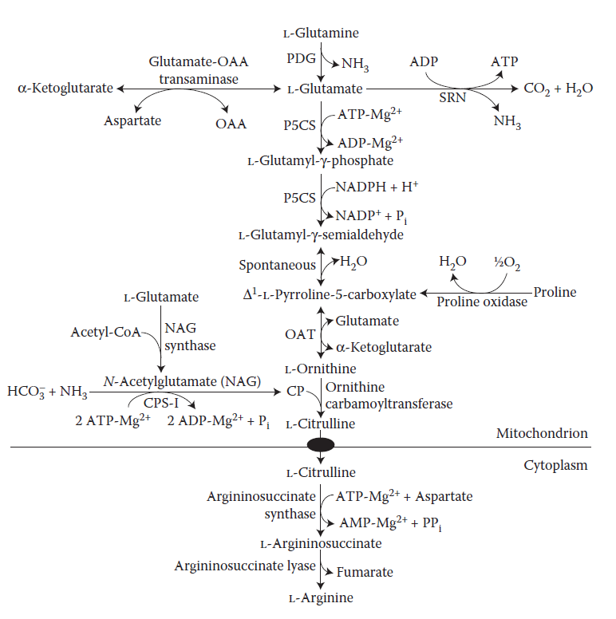
SRN = diversas enzimas, incluindo glutamato desidrogenase e ciclo de Krebs
OAA = oxaloacetato
PDG = glutaminase fosfato-ativada;
P5CS = pirrolina 5 carboxilase sintase
enterócito
Suínos
OAT = ornitina aminotransferase
CPS-I = carbamil fosfatase sintase;
Neonatos – ausência de arginase = libera arginina

Slide 103
Figura. Síntese de arginina na maioria dos mamíferos. Não há síntese líquida de arginina pelo fígado em condições fisiológicas normais. A conversão de glutamina e glutamato em citrulina ocorre exclusivamente na mitocôndria dos enterócitos. A arginina é formada a partir da citrulina no citoplasma da maioria das células. No intestino delgado de neonatos, a ausência de arginase maximiza a saída de arginina até a circulação. Em adultos, a maioria da citrulina derivada do intestino é liberada até a circulação, ignorando o fígado e excretado primariamente pelos rins para a síntese de arginina. (Wu, 2013. pág 75).

Slide 104
E arginina em peixes?
Devo fornecer na dieta

Slide 105
As aves não podem sintetizar arginina devido à ausência de síntese endógena de citrulina a partir de glutamina, glutamato ou prolina, e têm uma capacidade limitada de produzir prolina devido à quase ausência ou baixa atividade da arginase nos tecidos.
Da mesma forma, as aves não podem produzir quantidades adequadas de glicina para atender à necessidade de síntese hepática de ácido úrico.

Slide 106
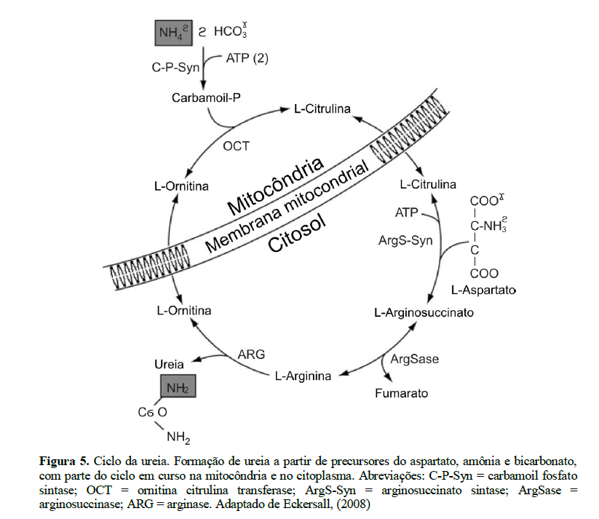
Não há síntese endógena

Slide 107
Aves
Baixa arginase nos tecidos =
dificuldade em produzir prolina
Fornecer na dieta

Slide 108
Órgãos que podem sintetizar aminoácidos
Fígado (aspartato, asparagina, glutamato, glutamina, cisteína, glicina, serina, e tirosina a partir dos aminoácidos precursores)
Musculo esquelético, coração, cérebro, tecido adiposo, tecido mamário e placenta (Alanina, aspartato e glutamato podem ser sintetizados a partir dos BCAAs) – (cérebro consegue sintetizar a tirosina a partir da fenilalanina) – (serina e glicina ocorrem ativamente na glândula lactante e placenta).
Intestino (maioria dos mamíferos pode sintetizar: (1) alanina, arginina, aspartato, asparagina, citrulina, ornitina e prolina de glutamato e glutamina; (2) glutamato de BCAA mais glicose, glutamina e prolina; e (3) tirosina a partir de fenilalanina). Em contraste intestino de aves não sintetiza ornitina, citrulina, arginina ou prolina.

Slide 109
Rins (alanina, aspartato, glutamato, glicina e serina)
Células endoteliais, células musculares lisas, miócitos cardíacos, macrófagos e linfócitos (As células dos sistemas imunológico e circulatório podem sintetizar alanina, aspartato e glutamato a partir da glutamina através da via da glutaminólise. Células endoteliais, células musculares lisas, miócitos cardíacos, macrófagos e linfócitos podem transaminar BCAA com α-cetoglutarato para formar glutamato, que é utilizado para a produção de alanina e aspartato pela glutamato-piruvato transaminase e glutamato-oxaloacetato transaminase).

Slide 110
Síntese de aminoácidos não essenciais
Via geral das vias metabólicas para sínteses de alanina, arginina, asparagina, aspartato, cisteína, glutamato, glutamina, glicina, prolina, taurina, serina e tirosina em células animais.

Slide 111
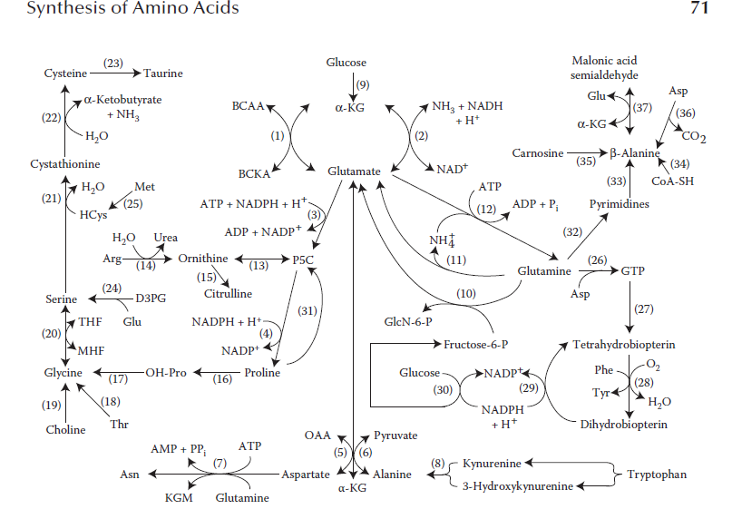
Não essenciais
BCAA transaminase
Glutamato desidrogenase
O α-cetoglutarato desempenha um papel central no metabolismo dos aminoácidos, pois aceita o grupo amino da maior parte dos aminoácidos, tornando-se então, o glutamato.
O glutamato produzido por transaminação pode ser desaminado oxidativamente ou utilizado como doador de grupo amino na síntese de aminoácidos não essenciais.

Slide 112
Enzimas que convertem glicose em α-cetoglutarato
Pirrolina-5-carboxylase sintase
P5C-redutase
Aspartato transaminase
Alanina transaminase
Asparagina sintetase
Enzimas para catabolismo do triptofano

Slide 113
Glutamina sintetase
Glutaminase fosfato-ativada
Glutamina:frutose-6-fosfato transaminase

Slide 114
arginase
Ornitina aminotransferase
Ornitina carbomilfosfatase
Conversão hidroxiprolina em glicina
Enzimas para síntese proteínas;
Hidroxilação peptídeos ligados à prolina;
Enzimas de degradação proteica
Conversão treonina em glicina
Conversão colina em glicina

Slide 115
Conversão de cisteína em taurina
Cistationina γ-liase
Cistationina β-sintase
Catabolismo da metionina
Fosfoglicerato e glutamato em serina
Serina hidroximetil transferase

Slide 116
Síntese GTP
Síntese de tetrahidrobiopterina
Fenilalanina hidroxilase
Via pentoses
Dihidrobiopterina redutase

Slide 117
Β-alanina α-cetoglutarato transaminase
Aspartato descarboxilase
Enzimas para coenzima-A
carnosinase
Catabolismo pirimidinas
Síntese pirimidinas
Prolina oxidase

Slide 118
Conversão de cisteína em taurina
Enzimas que convertem glicose em α-cetoglutarato
Β-alanina α-cetoglutarato transaminase
Cistationina γ-liase
Aspartato descarboxilase
BCAA transaminase
Glutamato desidrogenase
Enzimas para coenzima-A
carnosinase
Catabolismo da metionina
Catabolismo pirimidinas
Cistationina β-sintase
Pirrolina-5-carboxylase
Glutamina sintetase
Síntese pirimidinas
Ornitina aminotransferase
Síntese GTP
arginase
Glutaminase fosfato-ativada
Fosfoglicerato e glutamato em serina
Ornitina carbomilfosfatase
Glutamina:frutose-6-fosfato transaminase
Serina hidroximetil transferase
Síntese de tetrahidrobiopterina
P5C-redutase
Prolina oxidase
Conversão hidroxiprolina em glicina
Via pentoses
Dihidrobiopterina redutase
Fenilalanina hidroxilase
Conversão treonina em glicina
Aspartato transaminase
Alanina transaminase
Conversão colina em glicina
Enzimas para catabolismo do triptofano
Asparagina sintetase
Enzimas para síntese proteínas;
Hidroxilação peptídeos ligados à prolina;
Enzimas de degradação proteica

Slide 119
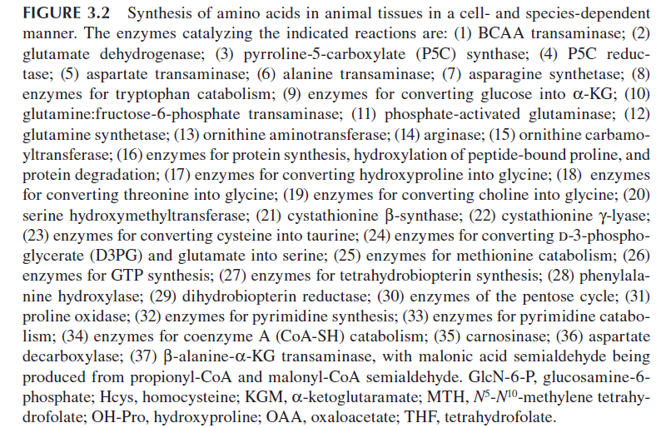

Slide 120
Para entender melhor...
A transferência de um grupo amino de um esqueleto de carbono para outro é catalisada por uma família de enzimas denominadas aminotransferases (ou transaminases).
Essas enzimas são encontradas no citosol e nas mitocôndrias das células em todo organismo.
Todos os aminoácidos com exceção da lisina e treonina, participam de transaminações em alguma etapa do seu catabolismo.
Lisina e treonina perdem o grupo α-amino por desaminações.

Slide 121
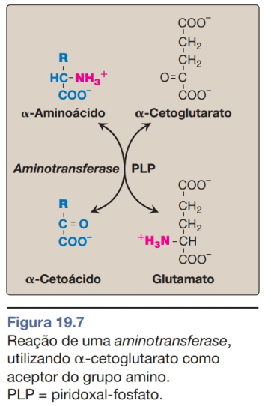
Exemplo transaminação
“Trans” = transfere grupos amino
Amino“TRANS”ferase

Slide 122
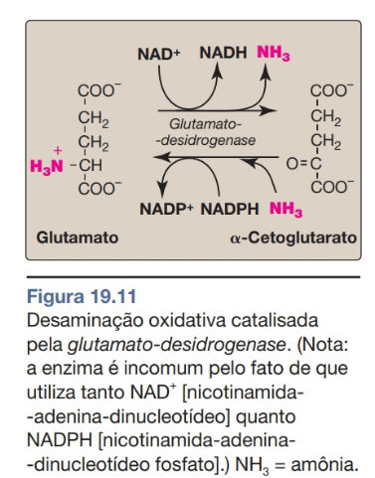
Exemplo desaminação
Desaminação = libera o grupo amino como amônia livre
Ocorrem principalmente no fígado e rins
Fornece α-cetoácidos, que pode entrar nas vias centrais do metabolismo energético e amônia, fonte de amônia na síntese hepática de ureia.

Slide 123
A maioria dos aminoácidos não essenciais, com exceção da tirosina, podem ser sintetizados por vias simples de um dos quatro intermediários metabólicos comuns: piruvato, oxaloacetato, α-cetoglutarato ou 3-fosfoglicerato.

Slide 124
Alanina, asparagina, aspartato, glutamato e glutamina são sintetizados por um ou dois passos em reações de aminação a partir dos seus precursores orgânicos: piruvato, oxaloacetato, α-cetoglutarato.

Slide 125
Cisteína e glicina são derivados da serina que é sintetizada a partir do 3-fosfoglicerato.

Slide 126
Glutamina
Em 1975 H.G. Windmueller e A.E. Spaeth verificaram que ratos utilizam glutamina do sangue e da dieta como maior combustível metabólico. Após isso, foi crescente o interesse em usar a glutamina para melhorar as funções intestinais de humanos e animais.
Em 1980 foi descoberto que a glutamina estimula a síntese de proteína muscular e proliferação de linfócitos.
Hoje em dia sabe-se que há grande quantidade de glutamina em fluidos fisiológicos (plasma, leite, fluido fetal e músculo esquelético), também é um importante veículo para o metabolismo de carbono e nitrogênio entre os órgãos do corpo, um regulador chave para expressão gênica e um precursor essencial para a síntese de algumas moléculas (nucleotídeos, NAD(P), etc.).
Assim como o α-cetoglutarato, possui papel central no metabolismo.

Slide 127
A glutamina é um dos aminoácidos mais versáteis no metabolismo celular e fisiológico. E embora esteja presente nas proteínas dos tecidos vivos vegetais e animais, a suplementação de glutamina livre (L-Glutamina) previne a atrofia intestinal, melhora a função imune e o desempenho de leitões recém desmamados (Wu, 2008).
Já há trabalho com diversas espécies!
Diversos efeitos positivos
Sinergismo com arginina!

Slide 128
A glutamina é sintetizada endogenamente a partir da amônia e glutamato, primariamente no músculo esquelético. A síntese endógena de glutamina pode não ser suficiente para suprir as exigências de animais em condições de estresse, como o desmame ou crescimento muito acelerado, nesse caso a glutamina é dita como um aminoácido condicionalmente essencial.
Suínos e aves já é uma realidade

Slide 129
Por ser o aminoácido mais abundante encontrado no plasma sanguíneo, a glutamina é o maior transportador de nitrogênio de locais de sínteses (músculo esquelético, fígado e pulmões) para locais de utilização (rins, intestinos, neurônios, células do sistema imune e fígado).
Ela age como precursora chave para a formação de nucleotídeos. Além disso, ambos não podem ser substituídos por outros inputs metabólicos (caso os existentes falhem), portanto o metabolismo da glutamina e do glutamato deve ser considerado tão importante como o metabolismo da glucose.

Slide 130
Ciclo glicose-alanina
Mallette et al. propôs em 1969, o ciclo glicose-alanina, entre o fígado e o músculo esquelético, formando piruvato.
Embora não haja contribuição líquida de glicose a partir do ciclo, esta via contribui para as seguintes funções:
a) carrega amônia como alanina, em uma forma não tóxica;

Slide 131
b) remove o piruvato do músculo esquelético, o que permite maior produção de ATP a partir da glicose, porque o NADH derivado da glicólise pode entrar nas mitocôndrias para oxidação através do sistema de transporte de elétrons;
c) Facilita a conversão de glicogênio muscular em glicose no fígado;
d) mantém alta concentração de alanina no fígado para inibir a degradação proteica.

Slide 132
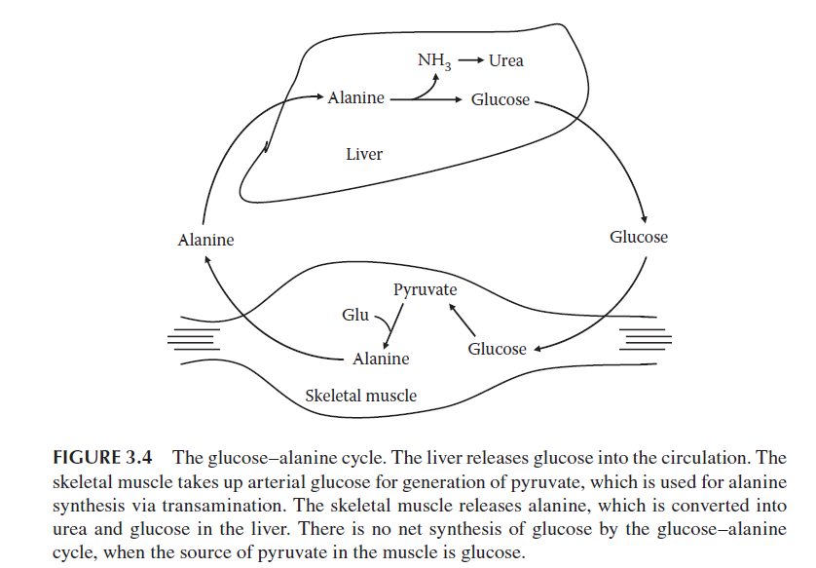
d) Alta [ Ala ] no sangue – inibe degradação proteína
c) Conversão do glicogênio do fígado em glicose é facilitada
a) Amônia em uma forma não tóxica
b) Remoção piruvato formando alanina
Ciclo da glicose-alanina. O fígado libera glicose até a circulação. O músculo esquelético absorve a glicose sanguínea para a geração de piruvato, que é usado para a síntese de alanina via transaminação. O músculo esquelético libera alanina, que é convertido até ureia e glicose no fígado. Não há síntese líquida de glicose pelo ciclo, quando a fonte de piruvato no músculo é a glicose. (Wu, 2013. pág. 73).

Slide 133
Síntese de cisteína e taurina
Gatos necessitam de tanta taurina que torna-se essencial na dieta. (baixa atividade de cisteína dioxigenase e cisteína sulfinato descarboxilase);
Humanos também possuem baixa atividade dessas enzimas, porém há reabsorção de taurina no lúmen do intestino delgado.

Slide 134
Enquanto a maioria das espécies animais pode produzir taurina a partir de metionina e cisteína, os gatos têm uma capacidade limitada de sintetizar esse AA sulfurado devido a uma deficiência de cisteína dioxigenase. Como a taurina é ausente nos vegetais, os gatos devem ser alimentados com uma dieta que contenha produtos de origem animal ou taurina suplementar.
Bebês humanos (prematuros ou não) não podem sintetizar quantidades adequadas de taurina ou cisteína devido ao subdesenvolvimento de enzimas-chave nas vias. Assim, fórmulas infantis completas devem ser fortalecidas com esses dois AA.

Slide 135
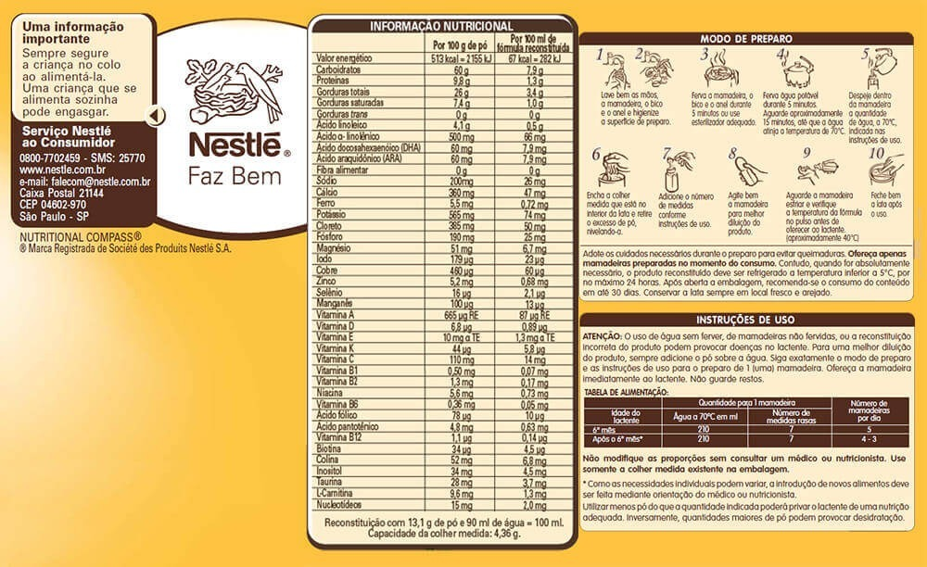

Slide 136
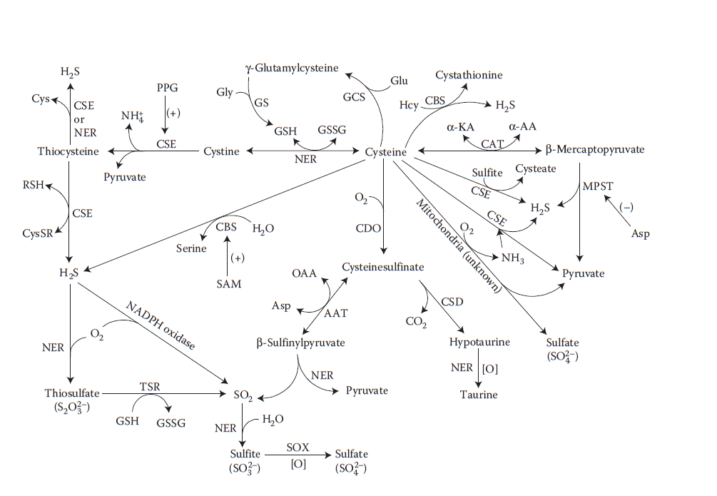
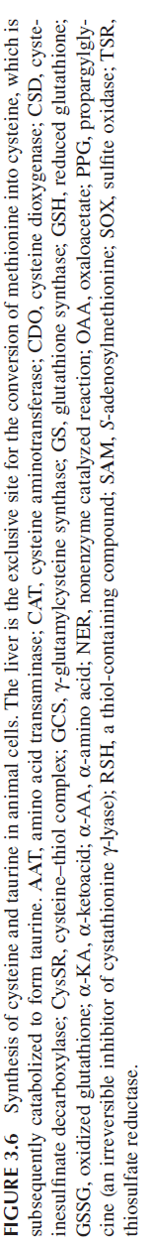
Metionina, cistina, N-acetil-cisteína, são precursores efetivos de cisteína
Conversão até cisteína ocorre exclusivamente no fígado!
Baixa atividade enzimas
intestino
Não forma esse produto
Rapidamente decomposto, não entra no fígado
Figura. Síntese de cisteína e taurina em células animais. O fígado é o local exclusivo para a conversão de metionina em cisteína, que é subsequentemente catabolizado à taurina. AAT = aminoácido transferase; CAT = cisteína aminotransferase; CDO = cisteína dioxigenase; CSD = cisteína sulfinato descarboxilase; CysSR = complexo cisteína-tiol; GCS = γ-glutamilcisteína sintase; GS = glutationa sintase; GSH = glutationa reduzida; GSSG = glutationa oxidada; α-KA = α-cetoácido; α-AA = α-aminoácido; NER = reação catalizada por não enzimas; OAA = oxaloacetato; PPG = propargilglicina (inibidor da cistationina γ-liase); RSH = componente contendo tiol; SAM = S-adenosil metionina; SOX = sulfito oxidase; TSR = tiosulfato redutase. (Wu, 2013. pág. 77)

Slide 137
Síntese de serina e glicina
A glicina pode ser formada por:
  Serina → a partir da glicose e glutamato por meio da enzima serina hidroximetil transferase;
  Colina → via formação de sarcosina (AA essencial ao músculo; além disso aumenta os níveis de testosterona e possui caráter benéfico para algumas doenças – depressão e esquizofrenia – humanos);
  Treonina → via desidrogenase da treonina.
  Para suínos jovens = as vias da síntese de glicina originárias da colina e treonina contribuem com aproximadamente 6% da necessidade do animal, 7% proveniente da dieta e 87% é desconhecido.

Slide 138
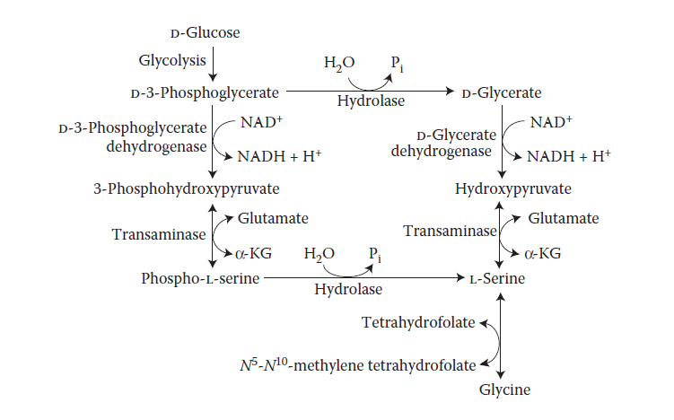
Pág. 76
Síntese de serina e glicina a partir da glicose e glutamato em células animais. Essa é um via sintética que ocorre em mamíferos, aves e peixes. (Wu, 2013. pág. 78)

Slide 139
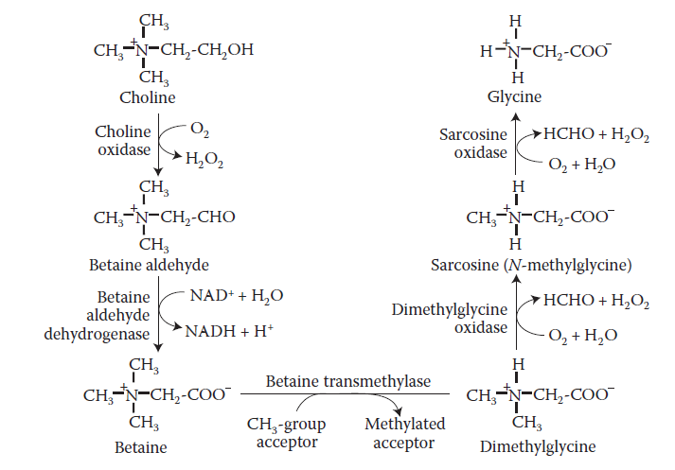
Bom para intestino (movimentação) e fígado (gordura)
Síntese de glicina a partir de colina em células animais. Esta via sintética ocorre em mamíferos, aves e peixes. (wu, 2013. pág. 77)

Slide 140
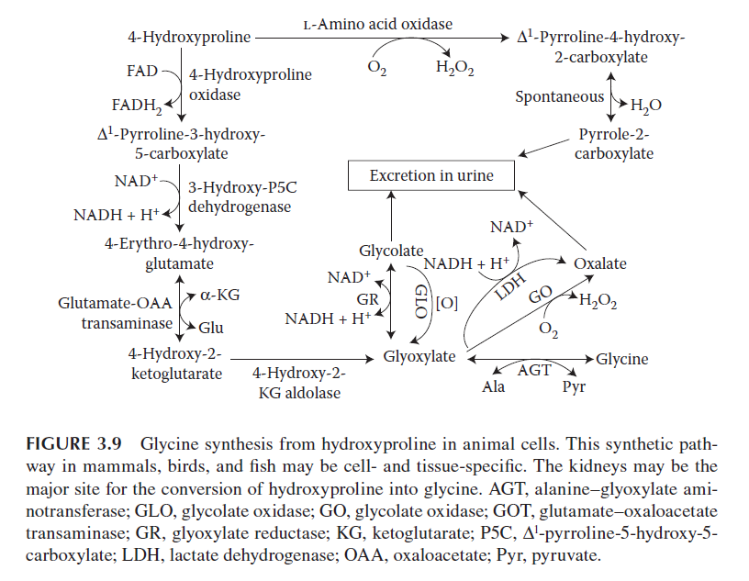
Síntese de glicina a partir da hidroxiprolina em células animais. Esta via sintética ocorre em mamíferos, aves e peixes. Os rins são o maior local para a conversão de hidroxiprolina em glicina. AGT = alanina-glicoxilato aminotrasferase; GLO = glicolato oxidase; GOT = glutamato-oxaloacetato transaminase; GR = glicolato redutase; KG = cetoglutarato; P5C = Δ¹-pirrolina-5-hidroxi-5-carboxilase; LDH = lactato desidrogenase; OAA = oxaloacetato; Pyr = piruvato.

Slide 141
Ratos convertem 4-hidroxiprolina nos rins, até glicina por meio da 4-hidroxiprolina oxidase.
Leite é uma ótima fonte de hidroxiprolina, por isso essa via é muito importante para neonatos.
4-hidroxiprolina pode ser obtido a partir da degradação do colágeno, entretanto essa via precisa ser confirmada!

Slide 142
Síntese de prolina e hidroxiprolina
A síntese de prolina pode ocorrer a partir da glutamina, glutamato, arginina e ornitina. Todos os mamíferos podem sintetizar prolina a partir da arginina, via arginase, ornitina aminotransferase, e P5C redutase.
Carnívoros não possuem
Fígado, rins, intestino e tecido mamário

Slide 143
Prolina e hidroxiprolina são os dois aminoácidos com maior presença no colágeno e são o maior componente dos tecidos conectivos extra celulares (pele, tendões, cartilagens, vasos e ossos)
Em peixes há experimentos com lesão na pele e administração de vitamina C para recuperação.
Uma outra hipótese e a inclusão direta de prolina, sem intermediários e verificar o tempo de cicatrização.

Slide 144
Síntese de tirosina
A tirosina é formada a partir da degradação da fenilalanina (ação da enzima fenilalanina hidroxilase, e alguns cofatores).
A síntese de tirosina ocorre principalmente no fígado e rins e em menor extensão em outros tecidos (medula, intestino e cérebro).

Slide 145
Microrganismos
Microrganismos são capazes de sintetizar todos os aminoácidos essenciais e não essenciais a partir da amônia, carboidratos e enxofre.
Importante para ruminantes;
Insignificante para não ruminantes
AAs sulfurados devem ser fornecido na dieta
Em contra partida, os animais não ruminantes conseguem sintetizar os aminoácidos não essenciais

Slide 146
Excreção
Dois mecanismos são utilizados em humanos para o transporte da amônia dos tecidos até o fígado para sua conversão final em ureia.

Slide 147
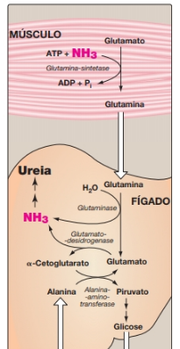

O primeiro utiliza glutamina-sintetase (combina amônia com glutamato formando a glutamina, que é uma forma de transporte de amônia não tóxica).
A glutamina é transportada no sangue para o fígado, onde é clivada pela glutaminase para produzir glutamato e amônia. O glutamato sofre desaminação oxidativa pela GDH produzindo amônia e α-cetoglutarato. A amônia é convertida em ureia.

Slide 148
O segundo mecanismo de transporte envolve a formação de alanina pela transaminação do piruvato produzido a partir da glicólise aeróbia e do metabolismo da succinil-coenzima A (CoA), oriunda do catabolismo dos aminoácidos de cadeia ramificada isoleucina e valina.
A alanina é transportada pelo sangue para o fígado, onde é novamente convertida em piruvato por transaminação, pela ALT. O piruvato é utilizado na síntese de glicose, que pode ser liberada no sangue e ser usada pelo músculo, numa via chamada de ciclo da glicose-alanina. O glutamato produzido pela ALT pode ser desaminado pela GDH, gerando amônia. Desse modo, tanto alanina quanto glutamina podem transportar a amônia para o fígado.
1º
2º

Slide 149

Excreção
Mamíferos, peixes cartilaginosos e pulmonados, entre outros
arginosuccinato
arginase
Demanda energia ➔ perde água

Slide 150


Ureia vai para o sangue e rins, onde é filtrada e excretada (90%).

Slide 151


Visão geral do metabolismo da amônia
Porque a amônia e ureia são tão importantes?
Porque é a forma como o nitrogênio sai do organismo!

Slide 152
Excreção
Animais aquáticos
A amônia produzida pela desaminação oxidativa, se não reusada por aminação é tóxica e dessa forma não pode se acumular no sangue ou organismo. Usualmente os animais aquáticos resolvem esse problema excretando amônia no meio circundante.

Slide 153


Excreção
0,01 a 0,03% ureia, sangue e músculo
2% ureia, sangue e músculo
Ciclo da Ornitina não funcional
Ciclo da Ornitina funcional

Slide 154

Excreção
Peixe teleósteos
70 a 90%
Água

Slide 155

Aves
Ácido Úrico
Proveniente do catabolismo das purinas
Adenina e Guanina

Slide 156

Os nucleotídeos das purinas são degradados através de uma via na qual o grupo fosfato é perdido pela ação da 5-nucleotidase. O adenilato libera a adenosina que é então desaminada para inosina pela adenosina desaminase.
A inosina é hidrolisada para liberar a D-ribose e a base purínica hipoxantina. A hipoxantina é oxidada sucessivamente para xantina e para ácido úrico pela xantina oxidase.
AMP = adenosina monofosfato

Slide 157
O catabolismo do GMP também libera ácido úrico como produto final.
O GMP é primeiro hidrolisado para liberar o nucleosídeo guanosina, o qual é clivado para liberar guanina. A guanina sofre remoção hidrolítica do seu grupo amino para liberar xantina, que é convertida em ácido úrico pela xantina oxidase.
GMP = guanosina monofosfato

Slide 158
Por que tudo isso?
Porque as aves e os répteis precisam conservar água!
O Ácido úrico atinge certa concentração e se precipita. Como precipitado não é necessário água para sua excreção.
A excreção de ureia na urina requer excreção simultânea de um volume de água relativamente grande; o peso da água necessária dificultaria muito o vôo dos pássaros, e os répteis, vivendo muitas vezes em ambientes áridos, precisariam conservar a água corporal.
Mas, precisam desenvolver um considerável trabalho metabólico.

Slide 159
Finalizando a excreção...
Mais de um tipo de excreta nitrogenada pode ser encontrado na urina dos animais. Porém, uma delas é sempre predominante.
J. Needham (1931, 1942) – o principal produto de excreção nitrogenada de um animal depende das condições em que o embrião vive. Amônia e ureia estão associadas com uma vida pré-natal aquática, o ácido úrico com uma vida pré-natal terrestre.

Slide 160


Bioquímica Ilustrada
Denise R. Ferrier

Slide 161
Aminoácidos essenciais
Não podem ser sintetizados, portanto devem ser ofertados na dieta. E, logo, só podem sofrer degradação!
No catabolismo desses aminoácidos, resultando em α-cetoácidos, as vias bioquímicas convergem para formar sete produtos intermediários: oxaloacetato, α-cetoglutarato, piruvato, fumarato, succinil-coenzima A, acetil CoA e acetoacetato.
Entram diretamente no metabolismo intermediário!
Glicose, corpos cetônicos e lipidios.

Slide 162
Degradação de AAs
Ocorre nos animais, considerando seu estado nutricional, com taxas maiores logo após a alimentação.
Os aminoácidos não são incorporados à novas proteínas imediatamente, porém, são rapidamente degradados.

Slide 163

Em 1794, Antoine Lavoisier propôs que a oxidação de substâncias orgânicas (incluindo proteína) até CO₂ e água, seria uma fonte de NH₃ produzida pelo corpo.
Nos anos 1900, foi descoberto que os aminoácidos são oxidados até α-cetoácidos e NH₃ por deaminases e que a NH₃ é subsequentemente convertida a ureia e ácido úrico em mamíferos, mas exclusivamente em ácido úrico em aves

Slide 164
Em 1930, quando isótopos estáveis (¹⁵N, ¹³C, ²H...) tornaram-se disponíveis para pesquisas bioquímicas, os estudos objetivaram elucidar os detalhes do catabolismo de aminoácidos nos organismos.
Em 1960, a via do catabolismo dos aminoácidos foi amplamente estudada e sumarizada por Hans A. Krebs em um capítulo publicado no livro “Mammalian protein metabolism” de H. Munro e J.B. Alisson, 1964.

Slide 165
A maior diferença entre AAs e outras macromoléculas (carboidratos e lipídios) é que os AAs contêm nitrogênio.
N é uma substância que existe em vários estados de oxidação (NO₃ – Nitrato; NO₂ – Nitrito; N₂ – Nitrogênio; NH₃, Ureia, e NH₂ que faz parte dos grupos nos aminoácidos.
Exceto o N₂, todas as demais formas são produzidas pelos animais. Assim, o N participa ativamente das transformações metabólicas no corpo. Os esqueletos de carbono dos AAs têm destino metabólico similar à glicose e ácidos graxos.

Slide 166
Destino dos aminoácidos
Cetogênico
São os aminoácidos que são degradados em Acetil-CoA
Dão origem a corpos cetônicos

Slide 167
Glicogênico
AAs degradados em piruvato.
A partir desses aminoácidos é possível ocorrer a síntese de glicose. (fosfoenolpiruvato ➔ glicose ou glicogênio)

Slide 168
Aminoácidos cetogênicos: Leucina e lisina;
Aminoácidos glicogênicos: Alanina, serina, glicina, cisteína, ácido aspártico, asparagina, ácido glutâmico, glutamina, prolina, arginina, histidina, metionina, treonina e valina;
Aminoácidos cetogênicos e glicogênicos: Fenilalanina, isoleucina, triptofano e tirosina.

Slide 169

Glicogênicos
Cetogênicos
Cetogênicos e glicogênicos

Slide 171
Metabolismo dos aminoácidos, mostrado como parte das vias essenciais do metabolismo energético.

Slide 172


Resumo metabolismo aminoácidos em humanos.
Fonte: Bioquímica ilustrada.

Slide 173


Mapa de conceitos chave para o metabolismo de aminoácidos.

Slide 174
Trabalhos com suplementação de aminoácidos
arginina, lisina, metionina e treonina são os mais comuns?

Slide 175

Arginina
Síntese de proteína, sistema imune, sistema reprodutivo, crescimento muscular...

Slide 176


A suplementação dietética com arginina aumentou significativamente o volume testicular dos javalis, peso e espermatogônia. Também houve promoção de LH e FSH séricos. Encontraram 18 proteínas chave envolvidas no desenvolvimento testicular pela arginina.

Slide 177

Conclusão: a arginina estimula a mobilização de pró-insulina do retículo endoplasmático após o jejum
Ligação com metabolismo carboidratos

Slide 178

Lisina
Síntese proteica, ganho de massa, rendimento de filé, aumento no volume seminal

Slide 179

Metionina
Ganho em peso, rendimento de carcaça

Slide 180

1º artigo que aparece quando faz a busca
Revisão!

Slide 181

Treonina
Rendimento do filé, peso do filé, aumento das células de muco, etc.

Slide 182

Triptofano
Homogeneidade dos indivíduos, sensação de bem estar, etc.

Slide 183

BCAAs

Slide 184

Isoleucina
Balanço entre os aminoácidos de cadeia ramificada, imunidade, sinalizador de vias, etc.

Slide 185

Leucina
Diversas vias de atuação

Slide 186

Valina

Slide 187

Fenilalanina
Grande quantidade de vias, produção de hormônios, sínteses, etc.

Slide 188

Histidina

Slide 189

Glutamina
Infinidade de ações!
Aumento das vilosidades intestinais!

Slide 190
Próximas aulas...
Fontes de proteínas e aminoácidos;
Conceito de proteína ideal;
Exigências de aminoácidos;
Cálculos de aminoácidos.

